Slide 1

Visão Computacional
Fundamentos de IA do Microsoft Azure

Slide 2

Agenda
Conceitos de visão computacional
Capacidades de visão computacional no Azure

Slide 3
Objetivos de Aprendizado
Compreender as capacidades do Azure AI Vision.
Identificar os diferentes serviços incluídos no
Azure AI Vision.
Descrever o serviço de detecção facial.

Slide 4
Conceitos de Visão Computacional

Slide 5
Imagens e processamento de imagens
Uma imagem é uma matriz de valores de pixels
Filtros são aplicados para alterar imagens
0 | 0 | 0 | 0 | 0 | 0 | 0
0 | 0 | 0 | 0 | 0 | 0 | 0
0 | 0 | 255 | 255 | 255 | 0 | 0
0 | 0 | 255 | 255 | 255 | 0 | 0
0 | 0 | 255 | 255 | 255 | 0 | 0
0 | 0 | 0 | 0 | 0 | 0 | 0
0 | 0 | 0 | 0 | 0 | 0 | 0
-1 | -1 | -1
-1 | 8 | -1
-1 | -1 | -1
0 | 0 | 0 | 0 | 0 | 0 | 0
0 | 0 | 0 | 0 | 0 | 0 | 0
0 | 0 | 255 | 255 | 255 | 0 | 0
0 | 0 | 255 | 0 | 255 | 0 | 0
0 | 0 | 255 | 255 | 255 | 0 | 0
0 | 0 | 0 | 0 | 0 | 0 | 0
0 | 0 | 0 | 0 | 0 | 0 | 0
Fonte: Microsoft

Slide 6
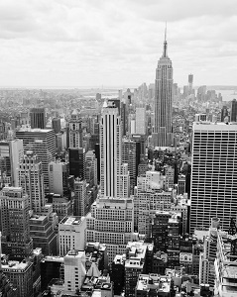
Imagens e processamento de imagens
Uma foto preta e branca de uma cidade
Uma foto preta e branca de uma cidade grande
Um grande edifício em uma cidade
Fonte: Microsoft

Slide 7
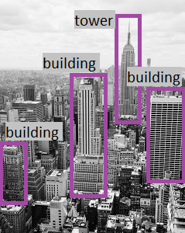
Imagens e processamento de imagens
Arranha-céus
Torre
Edifício
Fonte: Microsoft

Slide 8
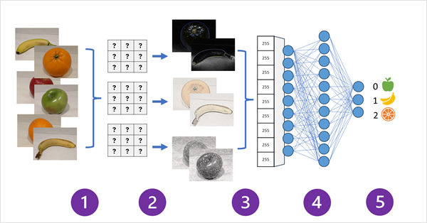
Redes Neurais Convolucionais
Fonte: Microsoft
Imagens rotuladas são usadas para treinar o modelo

Slide 9
Redes Neurais Convolucionais
Fonte: Microsoft
Camadas de filtro extraem mapas de recursos de cada imagem

Slide 10
Redes Neurais Convolucionais
Fonte: Microsoft
Os mapas de recursos são reunidos.

Slide 11
Redes Neurais Convolucionais
Fonte: Microsoft
Os valores dos recursos são alimentados em uma rede neural totalmente conectada

Slide 12
Redes Neurais Convolucionais
Fonte: Microsoft
A camada de saída produz um valor de probabilidade para cada rótulo de classe possível

Slide 13
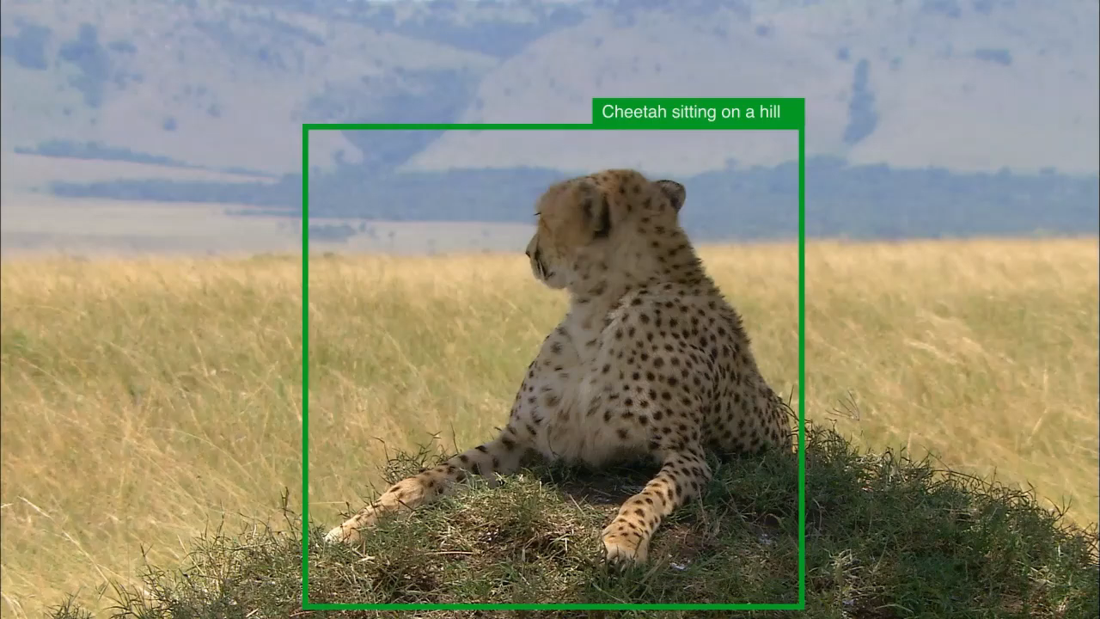
Modelos multimodais
Fonte: https://azure.microsoft.com/en-us/blog/announcing-a-renaissance-in-computer-vision-ai-with-microsofts-florence-foundation-model

Slide 14
Modelos multimodais
O modelo encapsula relações semânticas entre recursos extraídos das imagens e texto extraído de legendas relacionadas.

Slide 15
Modelos multimodais
Um modelo multimodal pode ser usado como modelo base para modelos adaptativos mais especializados.

Slide 16
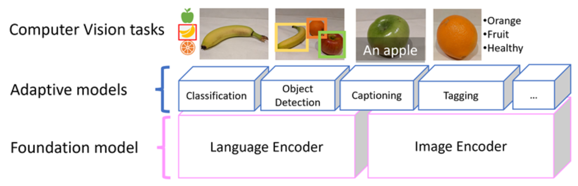
Modelos multimodais
Fonte: Microsoft

Slide 17

Serviços de visão computacional no Azure
Visão
Análise de imagem:
Marcação de imagens, legendas, personalização de modelos e muito mais.
Reconhecimento Óptico de Caracteres (OCR)
Análise espacial

Slide 18

Serviços de visão computacional no Azure
Face
Detecção de rosto
Reconhecimento facial

Slide 19
Capacidades de visão computacional no Azure

Slide 20
Análise de imagem 4.0 com o AI Vision Service
Os recursos incluem:
Personalização do modelo
Ler texto de imagens
Detecte pessoas em imagens

Slide 21
Análise de imagem 4.0 com o AI Vision Service
Detecte pessoas em imagens
Gerar legendas de imagens
Detectar objetos
Marcar recursos visuais
Corte inteligente

Slide 22
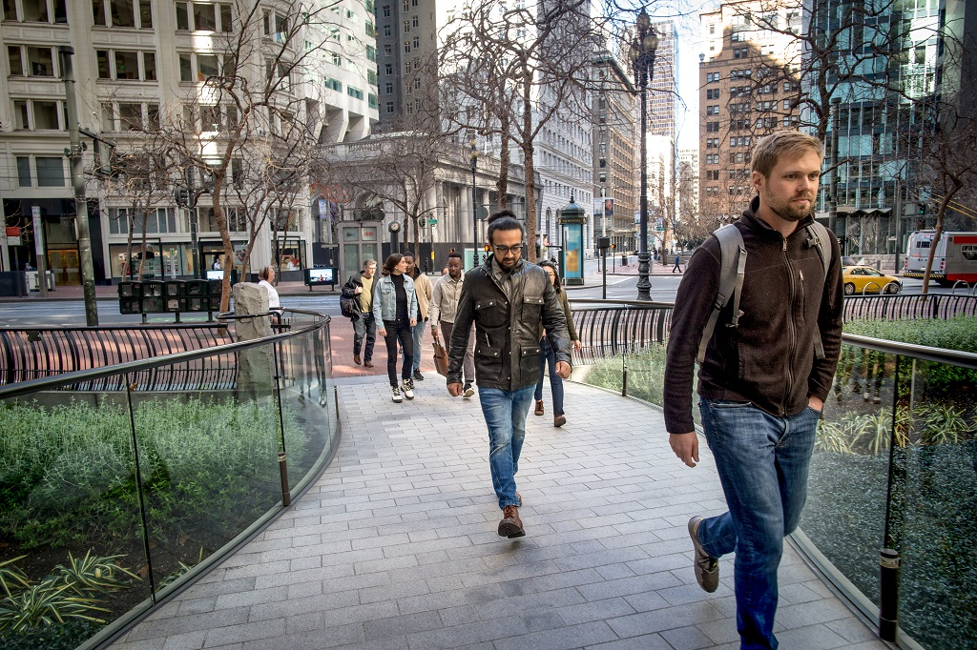
Análise de imagem 4.0 com o AI Vision Service
person
person
male (34)
jeans
footwear
Fonte: Microsoft
Legenda: Um grupo de pessoas andando na calçada
Tags: Edifício, jeans, rua, outdoor, jaqueta, cidade, pessoa

Slide 23
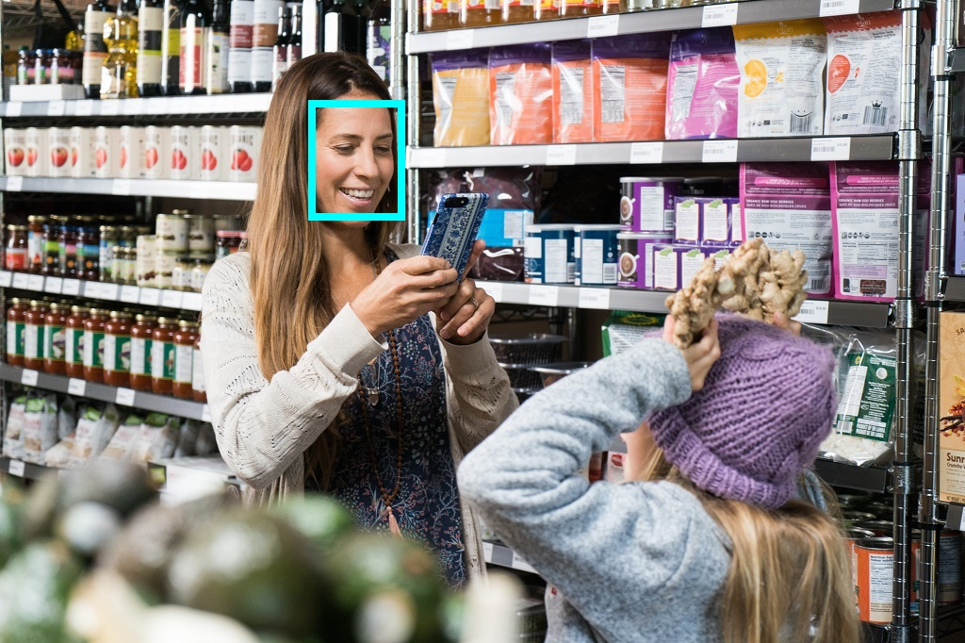
Detectando rostos com o Face Service
Fonte: Microsoft

Slide 24
Detectando rostos com o Face Service
Qualquer pessoa pode usar o serviço Face para detectar:
Desfoque: quão desfocado está o rosto
Exposição: aspectos como Ruído: refere-se ao ruído visual na imagem.

Slide 25
Detectando rostos com o Face Service
Qualquer pessoa pode usar o serviço Face para detectar:
Óculos: se a pessoa estiver usando óculos
Pose da cabeça: a orientação do rosto em um espaço 3D

Slide 26
Detectando rostos com o Face Service
Qualquer pessoa pode usar o serviço Face para detectar:
Ruído: refere-se ao ruído visual na imagem.
Oclusão: determina se pode haver objetos bloqueando o rosto na imagem

Slide 27
Detectando rostos com o Face Service
Somente clientes gerenciados da Microsoft podem acessar recursos de reconhecimento facial:
Correspondência de similaridade
Verificação de Identidade

Slide 28
Lendo texto com reconhecimento óptico de caracteres (OCR)
Detectar a localização do texto:
Impresso
Escrito à mão

Slide 29
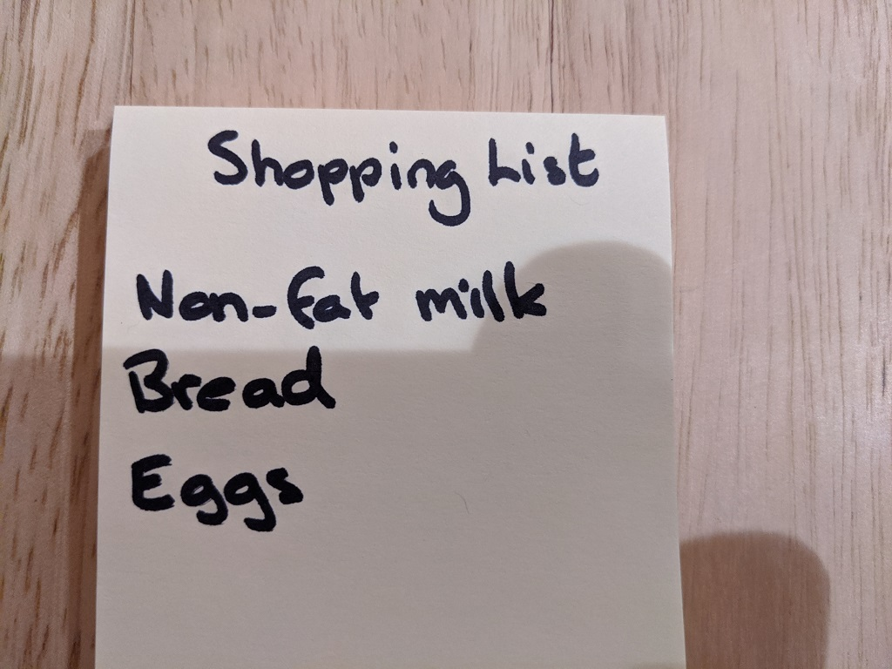
Lendo texto com reconhecimento óptico de caracteres (OCR)
Shopping List
Non-fat milk
Bread
Eggs
Fonte: Microsoft

Slide 30
Lendo texto com reconhecimento óptico de caracteres (OCR)
Opções para extração rápida de texto de imagens ou análise assíncrona de documentos digitalizados maiores.

Slide 31
Hands On!
“Falar é fácil.
Mostre-me o código!”
Linus Torvalds
Notes:
Exemplo de slide de transição para uma parte prática

Slide 32
Links
https://aka.ms/ai900-face
https://aka.ms/ai900-ocr
https://aka.ms/ai900-image-analysis
Notes:
Adicione aqui links úteis como o Repositório no GitHub, Documentação Oficial, Referências e materiais complementares.

Slide 33
Links Úteis
Documentação Oficial
https://learn.microsoft.com/pt-br/training/modules/analyze-images-computer-vision/1-introduction
https://learn.microsoft.com/pt-br/azure/architecture/ai-ml/idea/image-classification-with-convolutional-neural-networks
Notes:
Adicione aqui links úteis como o Repositório no GitHub, Documentação Oficial, Referências e materiais complementares.

Slide 34
Dúvidas?
> Fórum/Artigos - https://web.dio.me/articles

